Slide 1
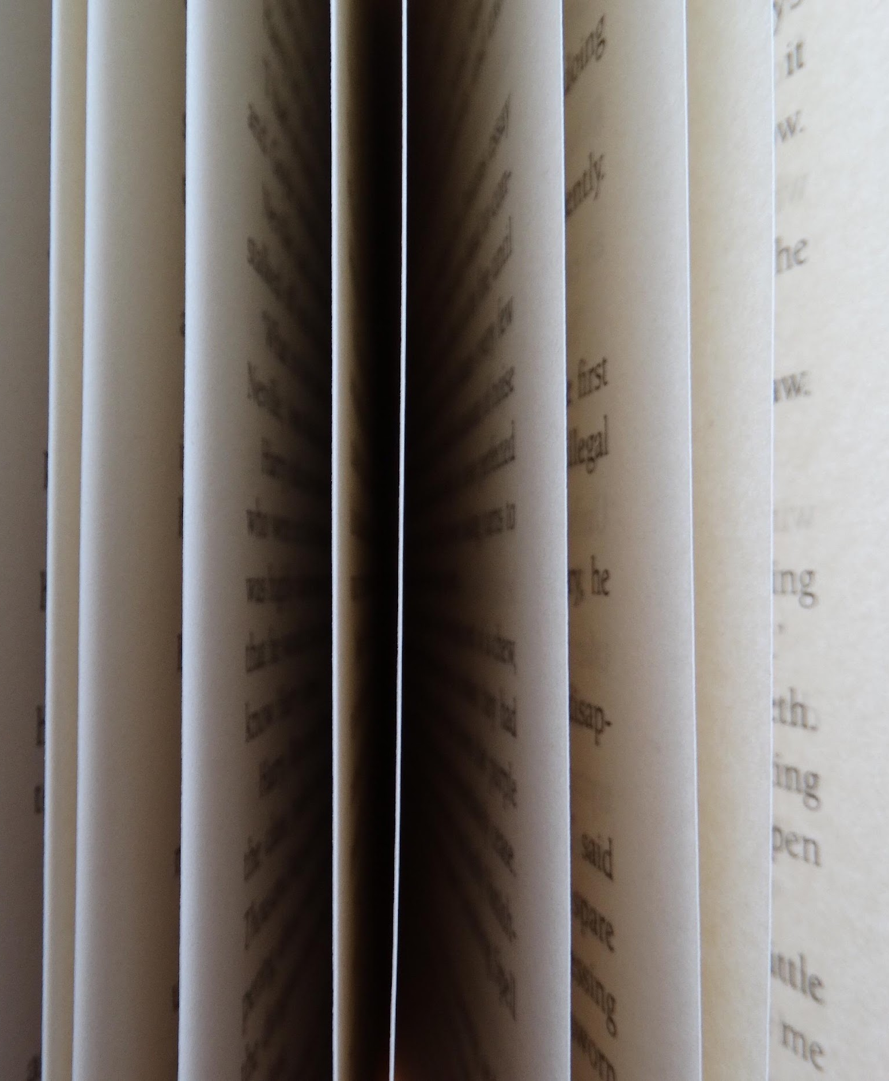
Miedzynarodowy Dzień Języka Ojczystego
21.02.2022r.

Slide 2
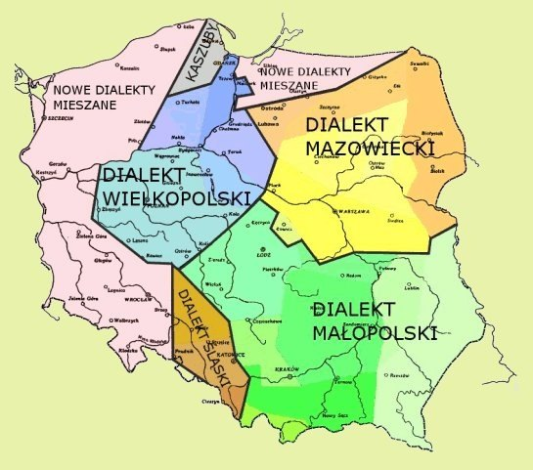
Skąd się wziął język polski?
Według Biblii wszystkie języki wywodzą się z Wieży Babel. Według badań językoznawczych język polski, podobnie jak większość języków europejskich, wywodzi się z rodziny języków praindoeuropejskich. Języki uległy zmianie w wyniku migracji plemion, dlatego rozróżnia się zachodniosłowiański (w tym polski i kaszubski), wschodniosłowiański i południowosłowiański. Wcześniej istniały trzy dialekty: czesko-słowacki, łużycki i lechicki. Gwara lechicka obejmuje plemiona zamieszkujące Wielkopolskę, Śląsk, Małopolskę
i Mazowsze. Plemiona te zostały zjednoczone przez Piastów. Oznacza to, że wraz z chrztem w 996 r. państwo polskie i jego język zaczęły tworzyć niepodległe państwo.

Slide 3
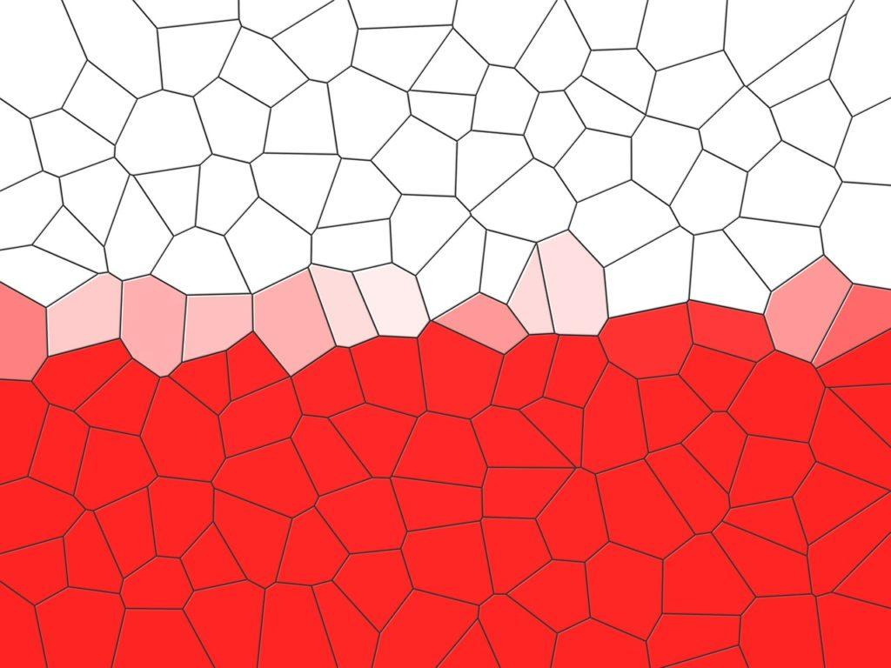
Ciekawostki dotyczące języka polskiego
Język polski uznawany jest za jeden z najtrudniejszych języków świata, a znajduje się w czołówce, zaraz obok arabskiego i chińskiego, z którym to problem mają zarówno obcokrajowcy, jak i mieszkańcy rodzimi.
Język polski znajduje się na 26. miejscu najczęściej używanych języków na świecie. Posługuje się nim około 44 milionów ludzi.
Coraz więcej osób uczy się języka polskiego za granicą. Szacuje się, że liczba ta sięga nawet 10 tys. osób na całym świecie
Najstarsze pełne po polsku zapisane zdanie pochodzi z Księgi Henrykowskiej z 1270 roku i dotyczy opisu życia codziennego w tamtych czasach. Brzmi ono: „Day, ut ia pobrusa, a ti poziwai.”, co w wolnym tłumaczeniu może oznaczać: „Ja pomielę, a ty odpocznij”.
Od ponad dwóch dekad 21 lutego obchodzimy Międzynarodowy Dzień Języka Ojczystego

Slide 4
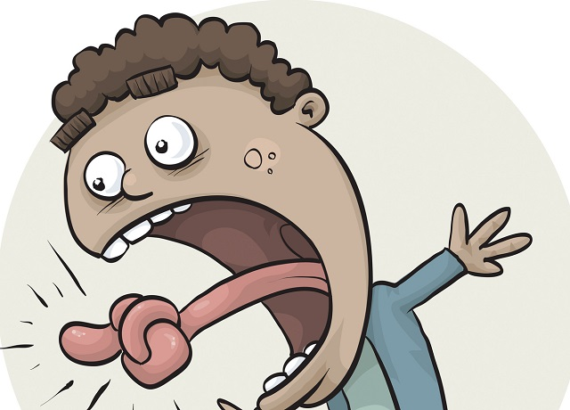
Łamańce językowe
król Karol kupił królowej Karolinie korale koloru koralowego
leży Jerzy na wieży i nie wierzy, że na drugiej wieży leży drugi Jerzy
stół z powyłamywanymi nogami
baba bada baobaby. baba dba o oba baobaby
chrząszcz brzmi w trzcinie w Szczebrzeszynie, w szczękach chrząszcza trzeszczy miąższ, czcza szczypawka czka w szczecinie, chrząszcza szczudłem przechrzcił wąż, strząsa skrzydła z dżdżu, a trzmiel w puszczy, tuż przy Pszczynie, straszny wszczyna szum
gdy Pomorze nie pomoże, to pomoże może morze, a gdy morze nie pomoże to pomoże może las
wyindywidualizowaliśmy się z rozentuzjazmowanego tłumu prestidigitatorów, który czytał przekarykaturalizowaną i przeliteraturalizowaną literaturę

Slide 5
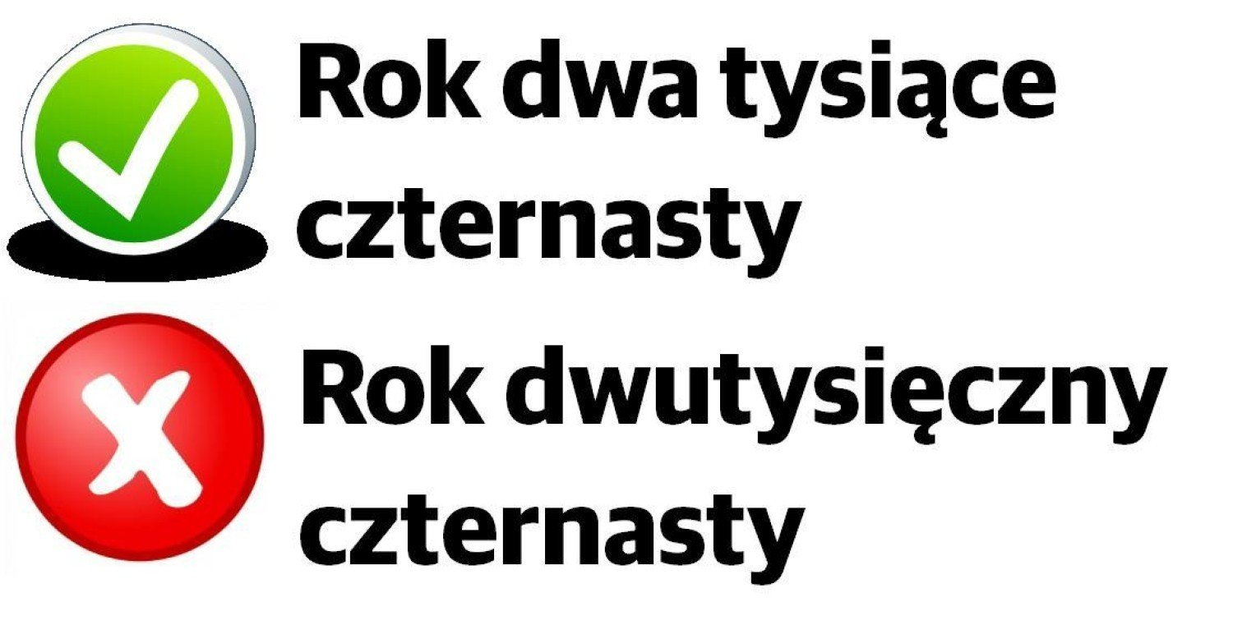
Najczęstsze błędy ortograficzne

Slide 6
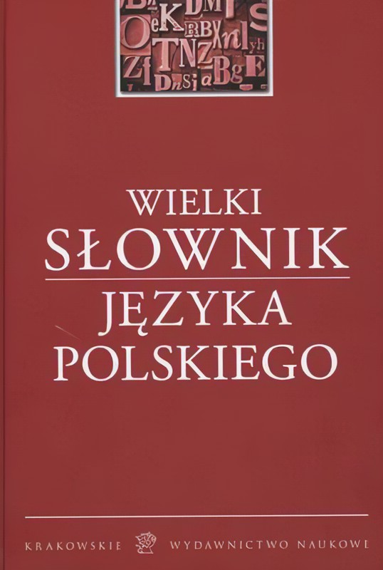
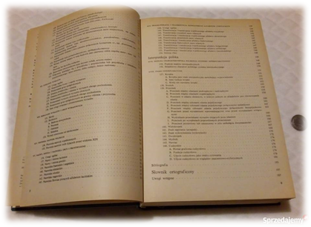
Ile jest słów w języku polskim?
Pewnie niejeden z nas zastanawiał się kiedyś, ile słów występuje
w języku polskim. W słownikach ortograficznych występuje od 150 tysięcy
do nawet 200 tysięcy wyrazów razem i ich odmianami i nazwami własnymi, lecz nie są to wszystkie słowa. Wszystkich polskich wyrazów nie jesteśmy w stanie policzyć z jednego prostego powodu. Cały czas ich przybywa! Natomiast, aby posługiwać się językiem polskim wystarczy znać około 1200 słów. Dla przykładu przeciętny Polak czynnie zna
i używa około kilkunastu tysięcy wyrazów, a osoby, które używają ponad 100 tysięcy słów, są wyjątkami.
NAJDŁUŻSZE SŁOWO W JĘZYKU POLSKIM
konstantynopolitańczykowianeczka
- Jest to mała mieszkanka Konstantynopola

Slide 7
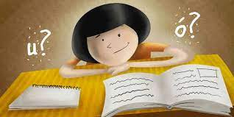
Wyjątki w języku polskim
Język polski działa według swoich konkretnych zasad - „ó” wymienia się na „o”, „ch” wymienia się na „sz”, zwykle po spółgłoskach występuje „rz”
- można tak wymieniać bez końca. Słynne polskie przysłowie ze szkolnych lat mówi, że „kto uje kreskuje, ten dostaje dwóje”. W języku polskim oprócz słów, które odmienia się według wymienionych zasad, jak np. dwóch bo dwoje, czy kółko bo koło występują także wyjątki.

Slide 8
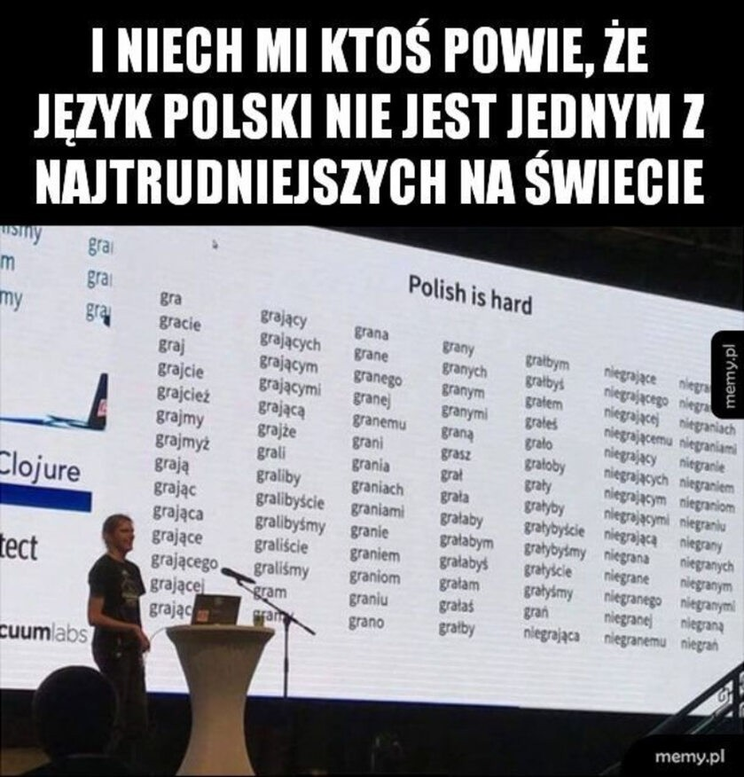
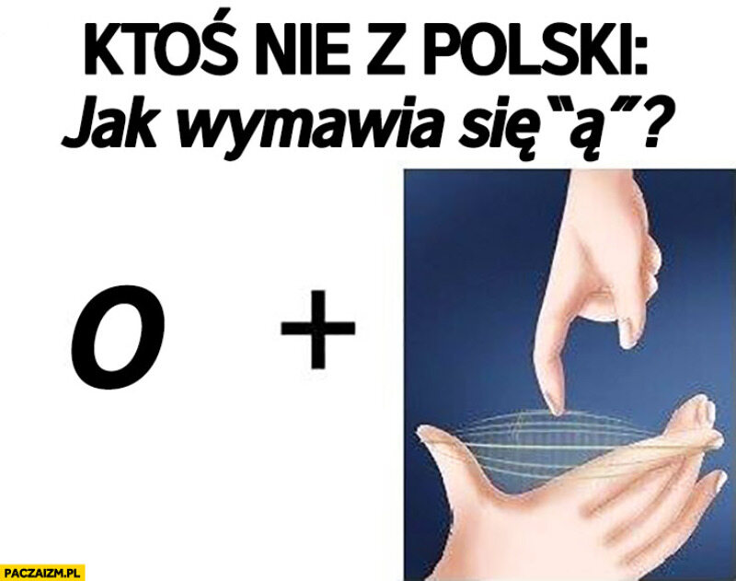
Chociaż wiele osób ma problemy z językiem polskim, to nie zapominajmy, że prawidłowo używany, jest piękny. Dbajmy o jego piękno i używajmy go poprawnie!!

Slide 9
Dziękujemy
za uwagę
Ic

